Slide 1
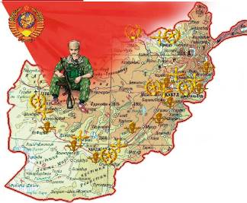
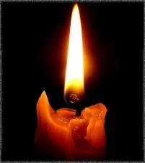
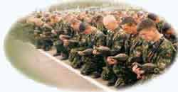
Ауғанның от – жалыны... Афганистан – огонь моей души Подготовила : Бабанова Ж. М. – заместитель директора по воспитательной работе

Slide 2
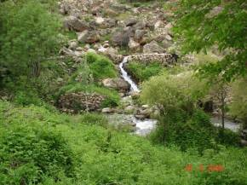
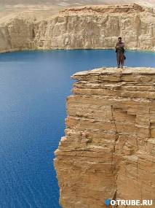
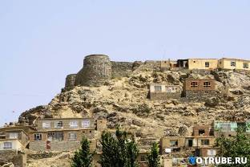
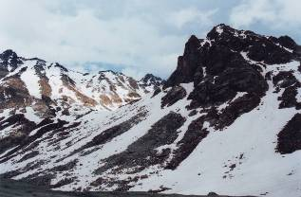
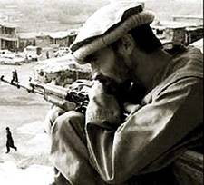
Афганская война продолжалась с 25 декабря 1979 до 15 февраля 1989 года, то есть 2 238 дней. 25 декабря 1979 года в 7 часов утра в районе города Термеза

Slide 3
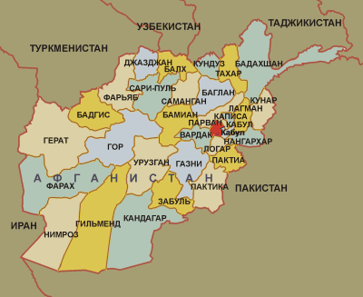
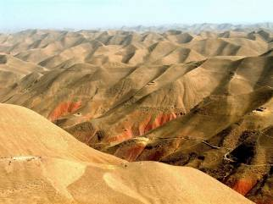
АФГАНИСТАН, Исламская Республика Афганистан (пушту: Da Afghanistan Islami Dawlat, дари: Dowlate Eslamiye Afghanestan), государство в юго-западной части Центральной Азии. Название «Афганистан» появилось сравнительно недавно. До нач. 19 в. эта страна была известна как Хорасан, что в переводе со среднеперсидского означает «восход солнца», «восток» или «восточная земля». Персы, однако, издавна называли пуштунские племена, населявшие горы Гиндукуша, афганцами. Англичане называли страну «Афганленд» (с 1801), что позже перевели на персидский как Афганистан, т.е. «страна афганцев». К кон. 19 в. это название страны утвердилось как официальное. Столица – г.Кабул (3,04 млн. чел. – 2005, оценка). Территория – 647,5 тыс. кв. км. Население – 29,93 млн. чел. (2005, оценка).

Slide 4
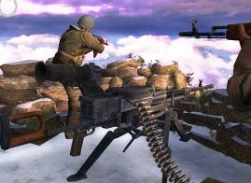
«Я не знаю, кому и зачем это нужно,
Кто послал их на смерть
не дрожащей рукой,
Только так бесполезно,
так зло и не нужно
Опускали их в вечный покой».

Slide 5
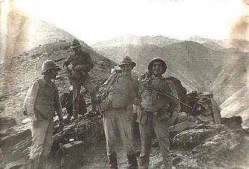
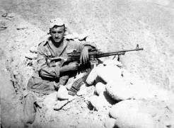
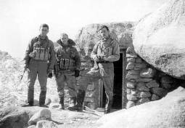
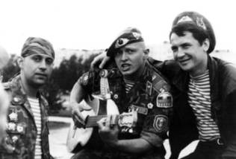
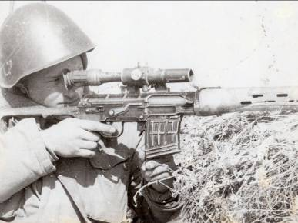
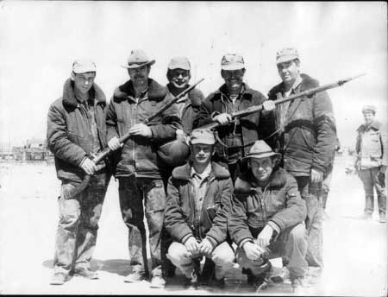

Slide 6
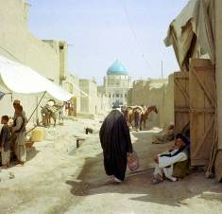
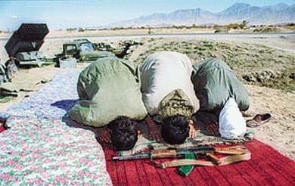
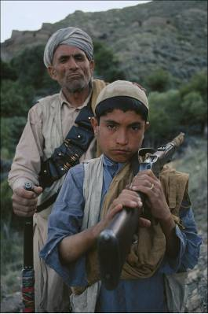
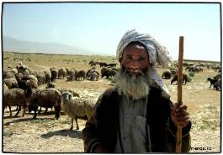
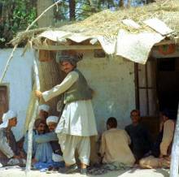
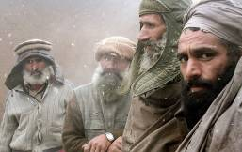

Slide 7
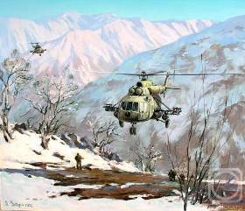
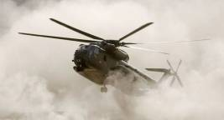
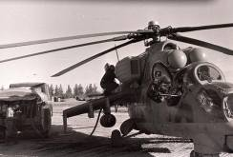
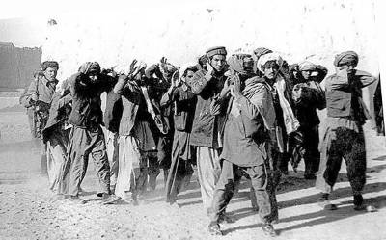
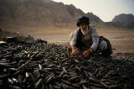
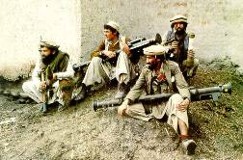

Slide 8
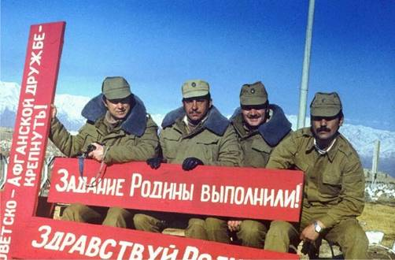
ДОМОЙ!!!

Slide 9
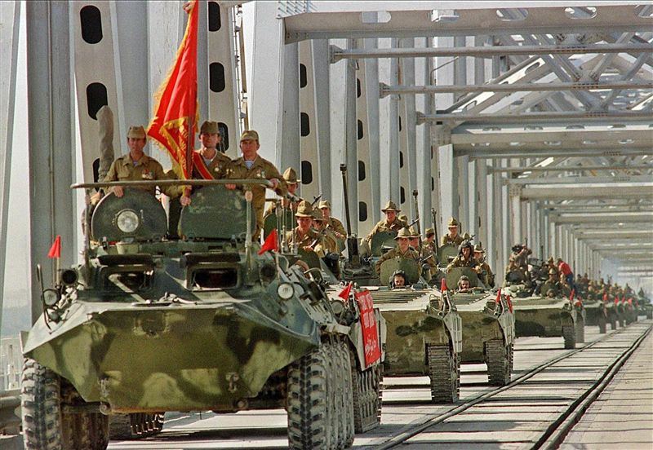
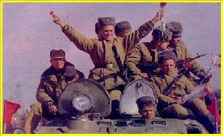

Slide 10
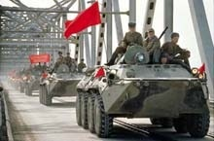
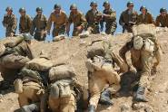
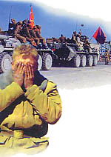
МОЛИТВА. И опять плачут свечи, Из воска льётся слеза... Опускаются плечи И устала душа. Я молюсь днём и ночью Неумелой рукой, Чтобы Бог дал вам силы Всем вернуться домой. Может, эта молитва, Что родилась в душе, Белой птицей взметнётся К облакам в синеве. И услышит Господь наш Те простые слова, И вернутся родные С той войны навсегда. В сердце тонкие нити - Между мной и тобой. Возвращайся, мой милый, Возвращайся живой!

Slide 11
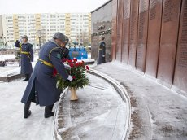
Стелла посвященная воинам-интернационалистам

Slide 12
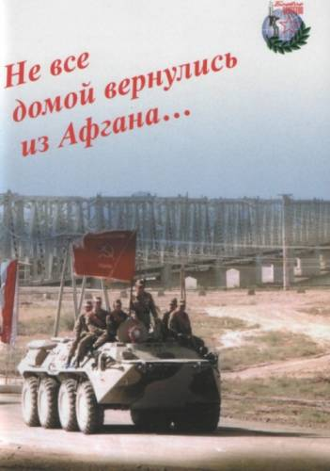

Slide 13
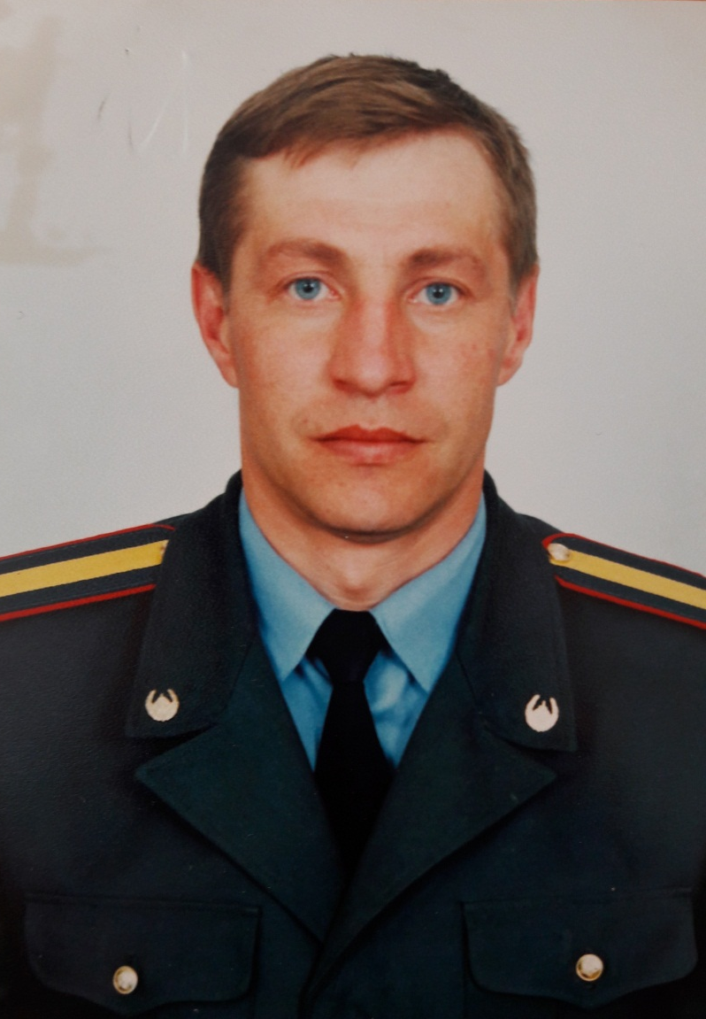
Межинский Александр Викторович
Родился 23 августа 1967 года
1985-1987 г. – годы службы в Советских войсках в Афганистане
Служба в МВД- 1997-2012 г.
В настоящее время проживает в Аршалынском р-н, а.Жалтырколь

Slide 14
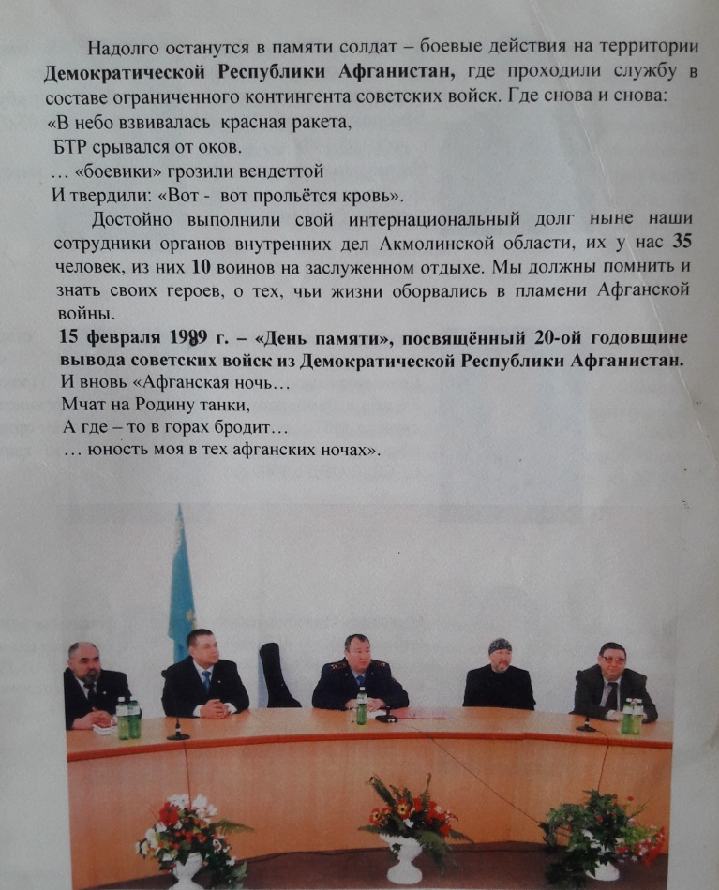
Календарь памяти

Slide 15
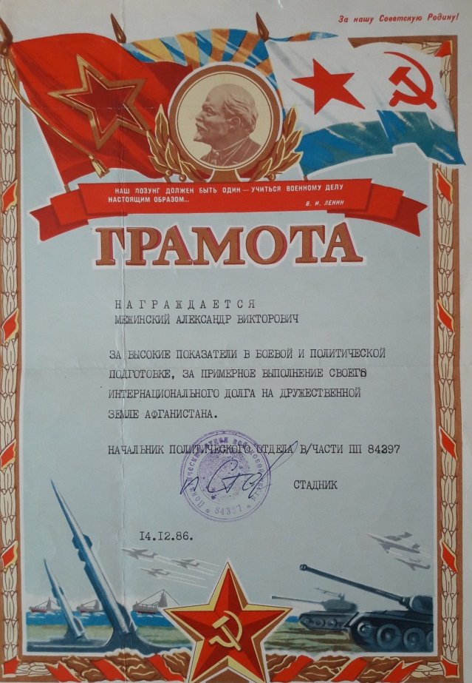
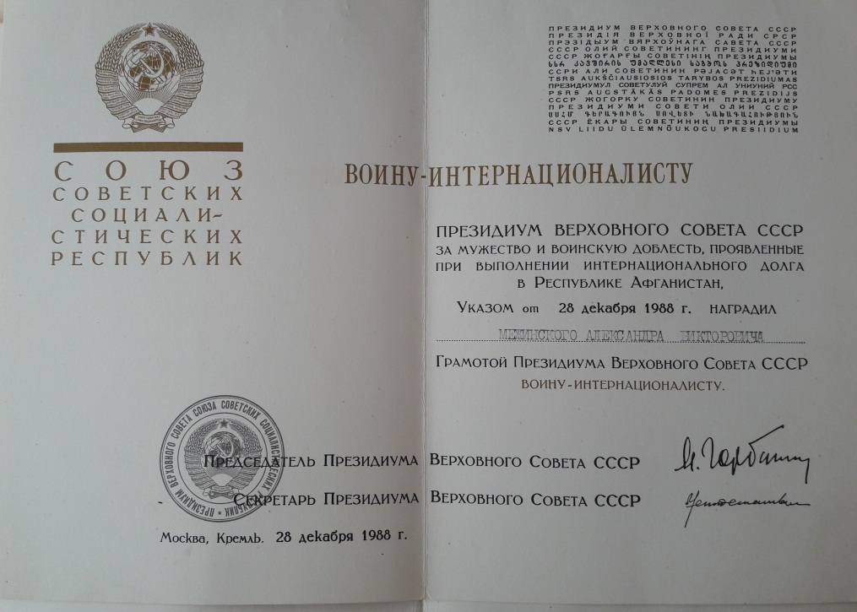
Молодыми, мы приехали сюда,
В Дагистан, где сейчас идет война,
Не забыть мне,
Тех суровых майских дней,
И лица погибших парней.

Slide 16
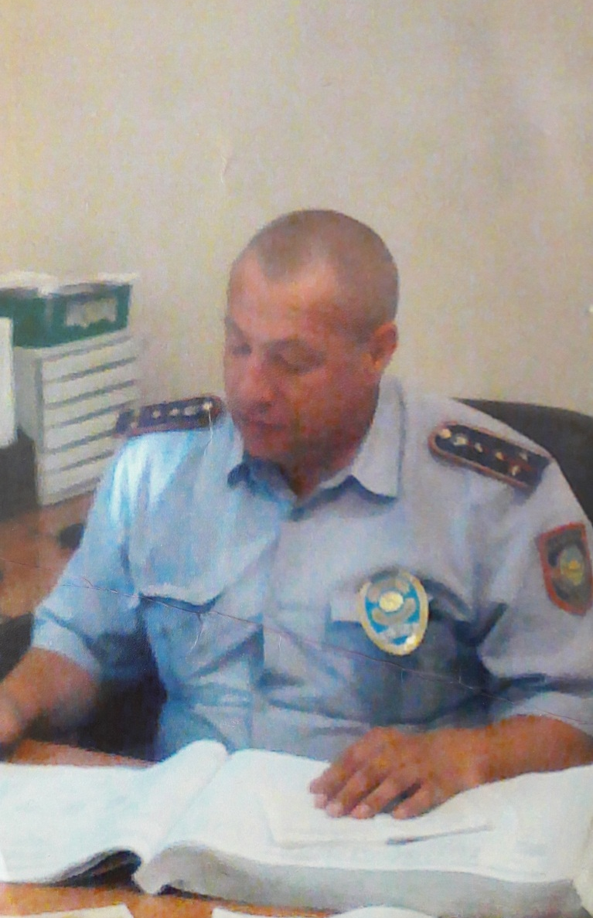
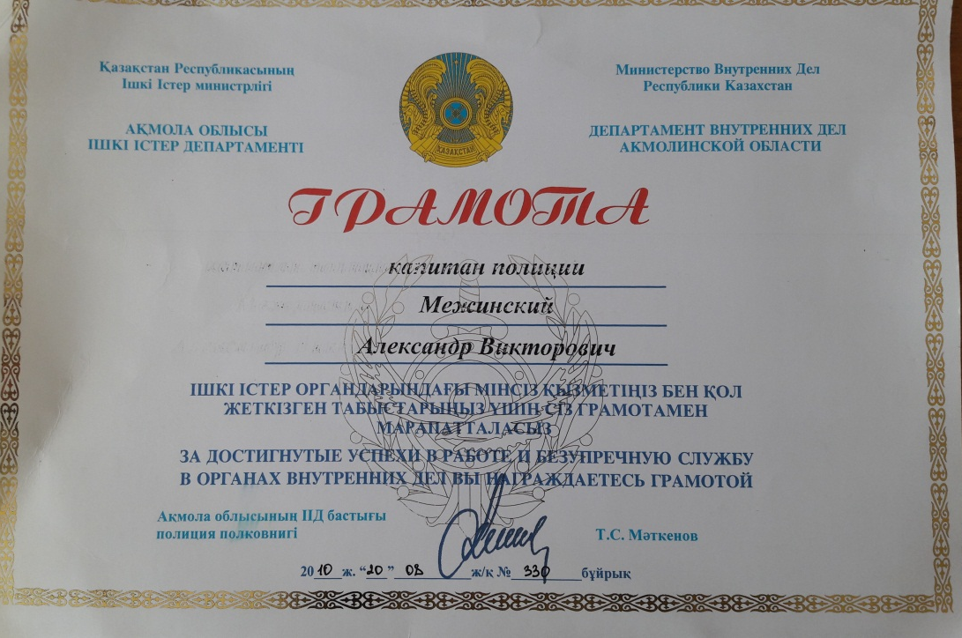
Годы службы в МВД 1997-2012 г.

Slide 17
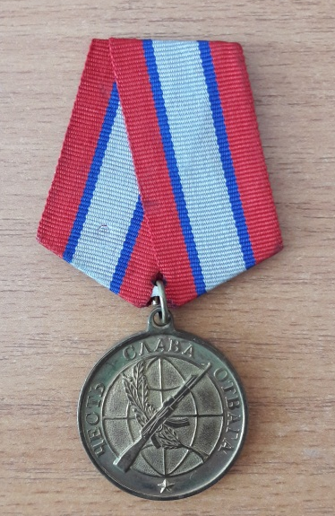
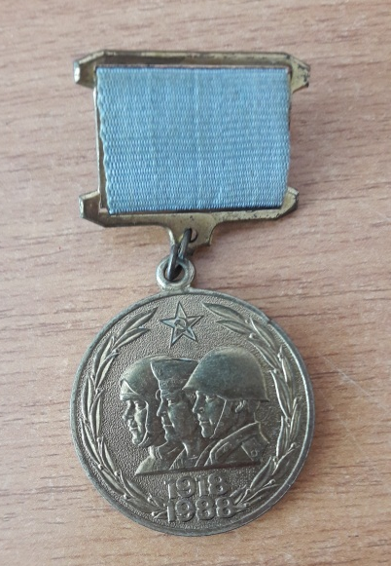
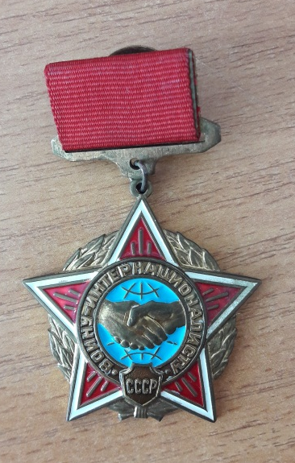
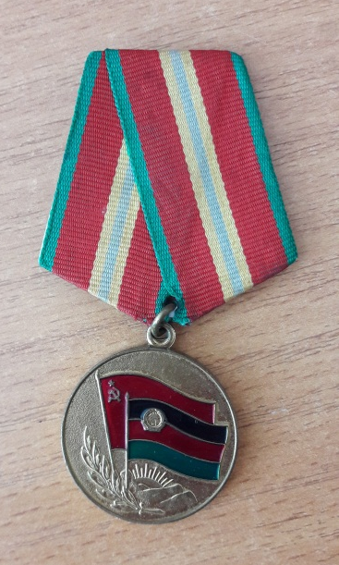
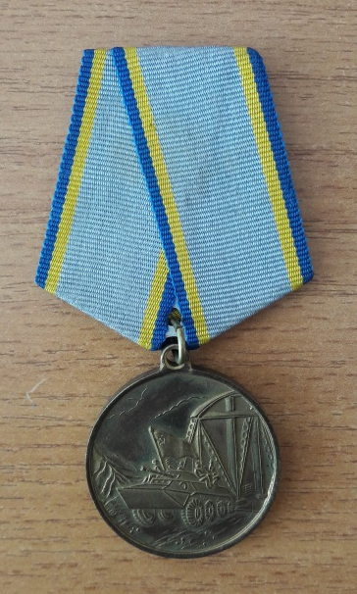
Медали

Slide 18
Мы помним...

